Slide 1
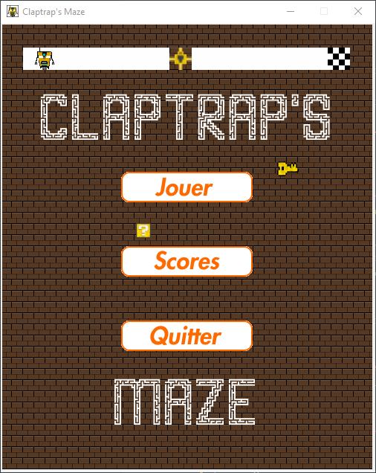
Projet de Damien Clauzon et Julien Fleury

Slide 2
Objectifs
→ Respecter l’idée de labyrinthe
→ Ajouts par rapport à un labyrinthe classique
→ Système de classement

Slide 3
Planning de la programmation
→ Noyau du programme (déplacement, génération de labyrinthe)
→ Eléments supplémentaires
→ Tableau des scores
→ Interface graphique et menu intéractif

Slide 4
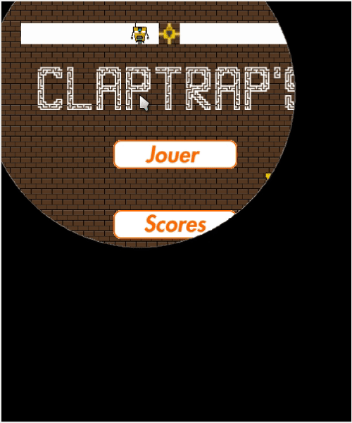
Menu intéractif

Slide 5
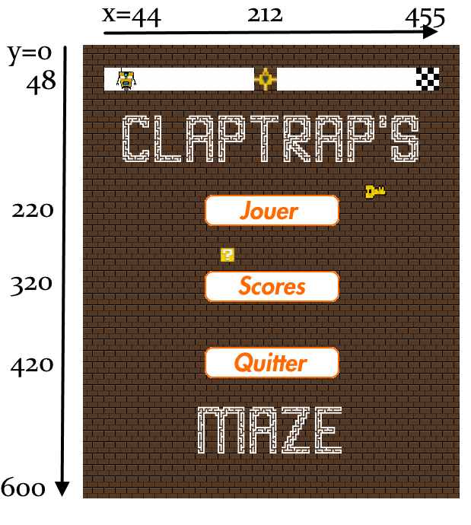

Slide 6
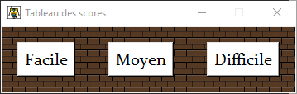
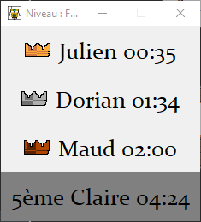
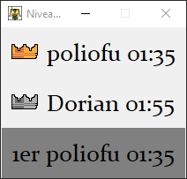
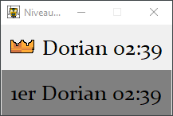

Tableau des scores

Slide 7
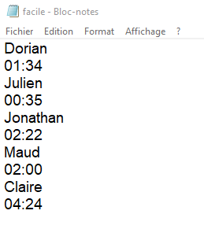
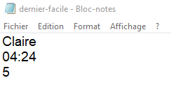
{
}

Slide 8
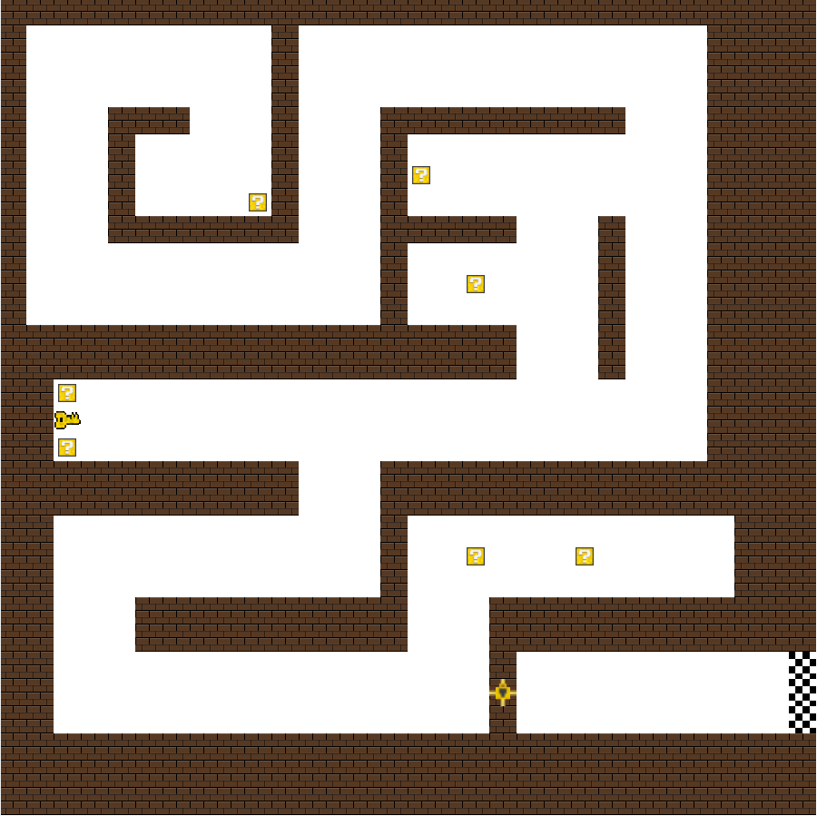
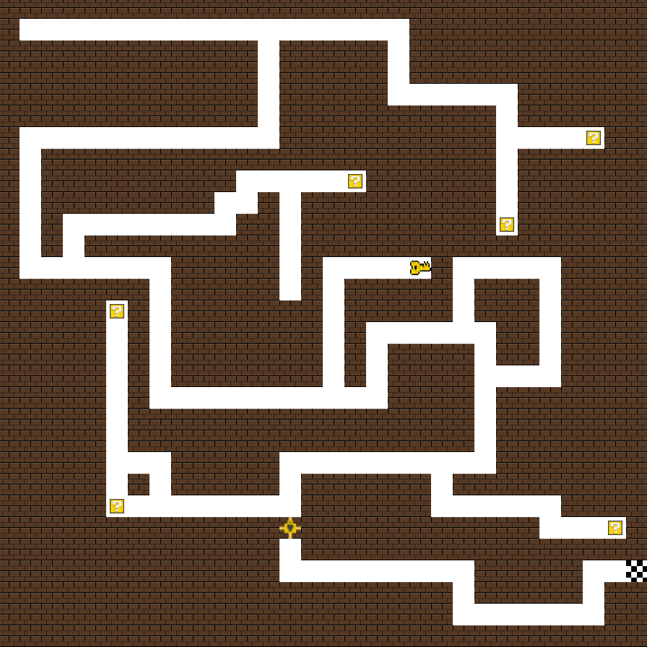
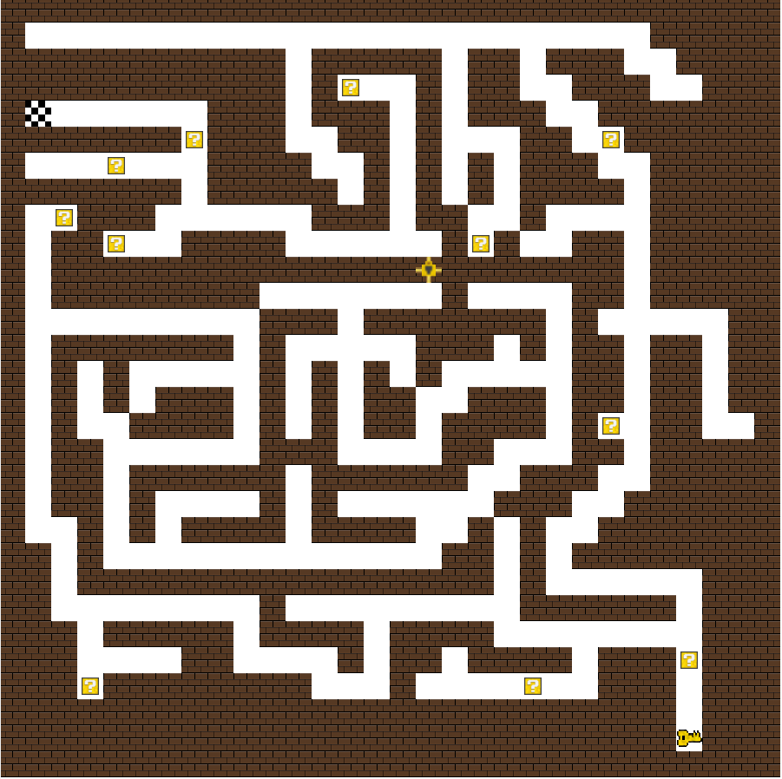
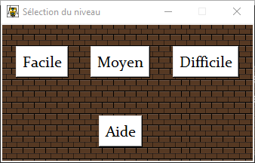
Labyrinthes

Slide 9
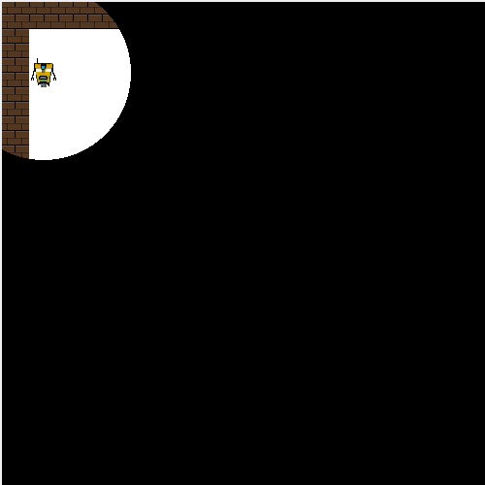
Exemple de labyrinthe

Slide 10
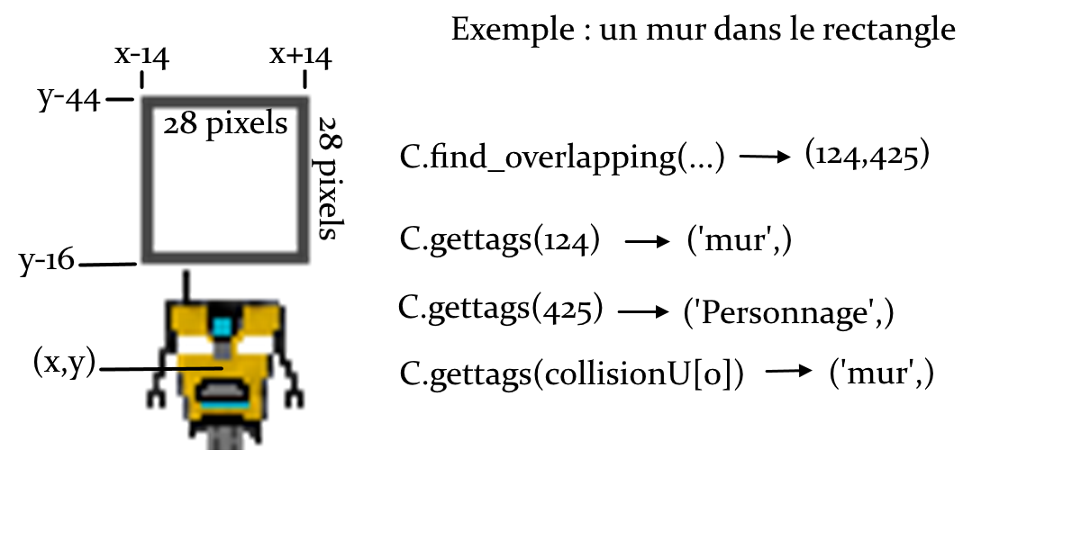
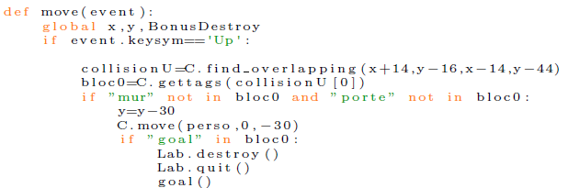
Page 1 du code

Slide 11
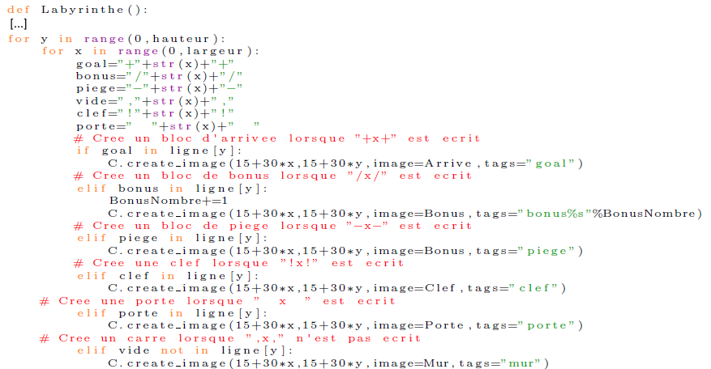
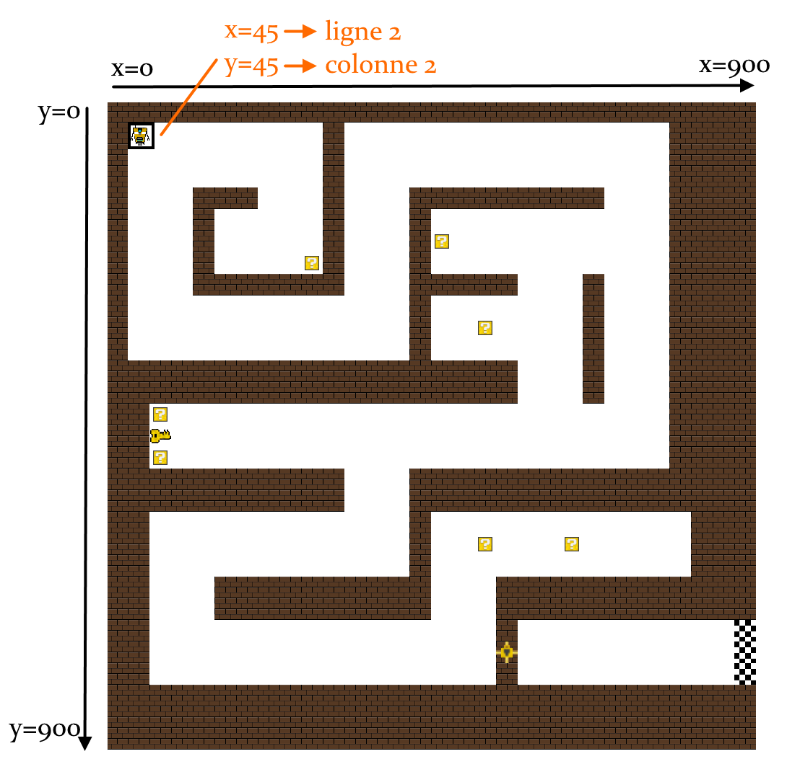
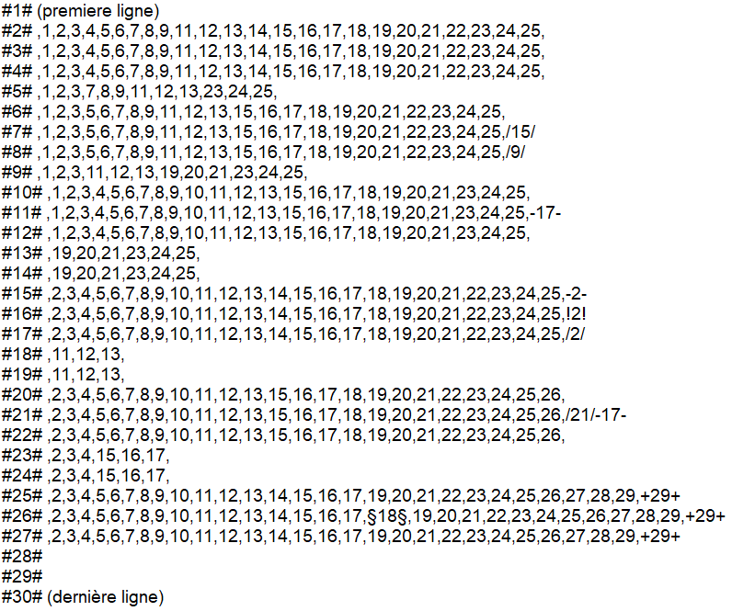
Page 2 du code

Slide 13
Problèmes du programme actuel
→ Ajouter un autre labyrinthe prendrait du temps (boutons...)
→ Tableau des scores limité à 3 joueurs
→ Résolution non-adaptée à tous les ordinateurs (min 900x900)
→ Légers ralentissements lors de la prise d’un bonus

Slide 14
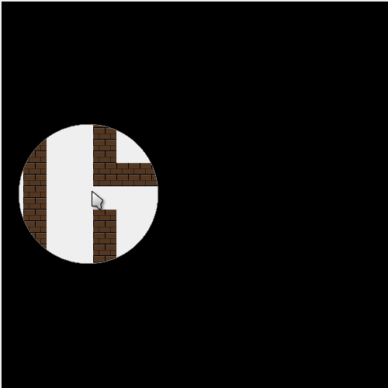
Prolongements possibles
Contrôle à la souris

Slide 15
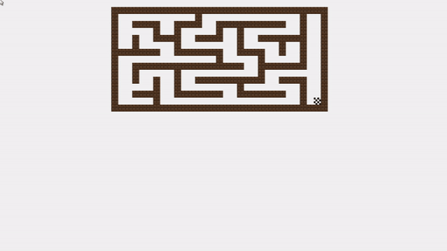
Prolongements possibles
Labyrinthe aléatoire

Slide 16
Prolongements possibles
→ Augmenter le nombre de labyrinthes
→ Composition et intégration d’une musique
→ Section « création de labyrinthe »
→ Ouvrir des labyrinthes avec internet

Slide 17
Bilan

